Slide 1


Δημοκρίτειο Πανεπιστήμιο Θράκης
Τμήμα Λογιστικής & Χρηματοοικονομικής
Μάθημα
Διεθνή Χρηματοοικονομικά Πρότυπα Αναφοράς ΙΙ
Εισήγηση 12
Μανδήλας A. Αθανάσιος
amandilas@af.duth.gr

Slide 2

IFRS
Accounting
ΔΠΧΑ 18 Παρουσίαση και Γνωστοποιήσεις Οικονομικών Καταστάσεων
Ομαδοποίηση πληροφοριών και άλλα θέματα

Slide 3

IFRS
Accounting
4
ΔΠΧΑ 18: Παρουσίαση και Γνωστοποίηση στις Οικονομικές Καταστάσεις
3IFRS
Aetou r tit
Νέα απαιτούμενα υποσύνολα στην κατάσταση αποτελεσμάτων, συμπεριλαμβανομένου του «λειτουργικού κέρδους»
Agrta4
IFRS 18
Presen tati on and Disclosu re in Financ ial Stat ement s
16
Μαΐου 2024
Γνωστοποιήσεις σχετικά με τα μέτρα απόδοσης που ορίζονται από τη διοίκηση
(MPMs)
30
Μαΐου 2024
at
Βελτιωμένη καθοδήγηση σχετικά με την ομαδοποίηση πληροφοριών (συγκεντρωτική και επιμεριστική ανάλυση)
06
Ιουνίου 2024
International Accounting Standards Board

Slide 4

IFRS
Accounting
Ομαδοποίηση πληροφοριών (συγκεντρωτική και επιμεριστική ανάλυση)

Slide 5
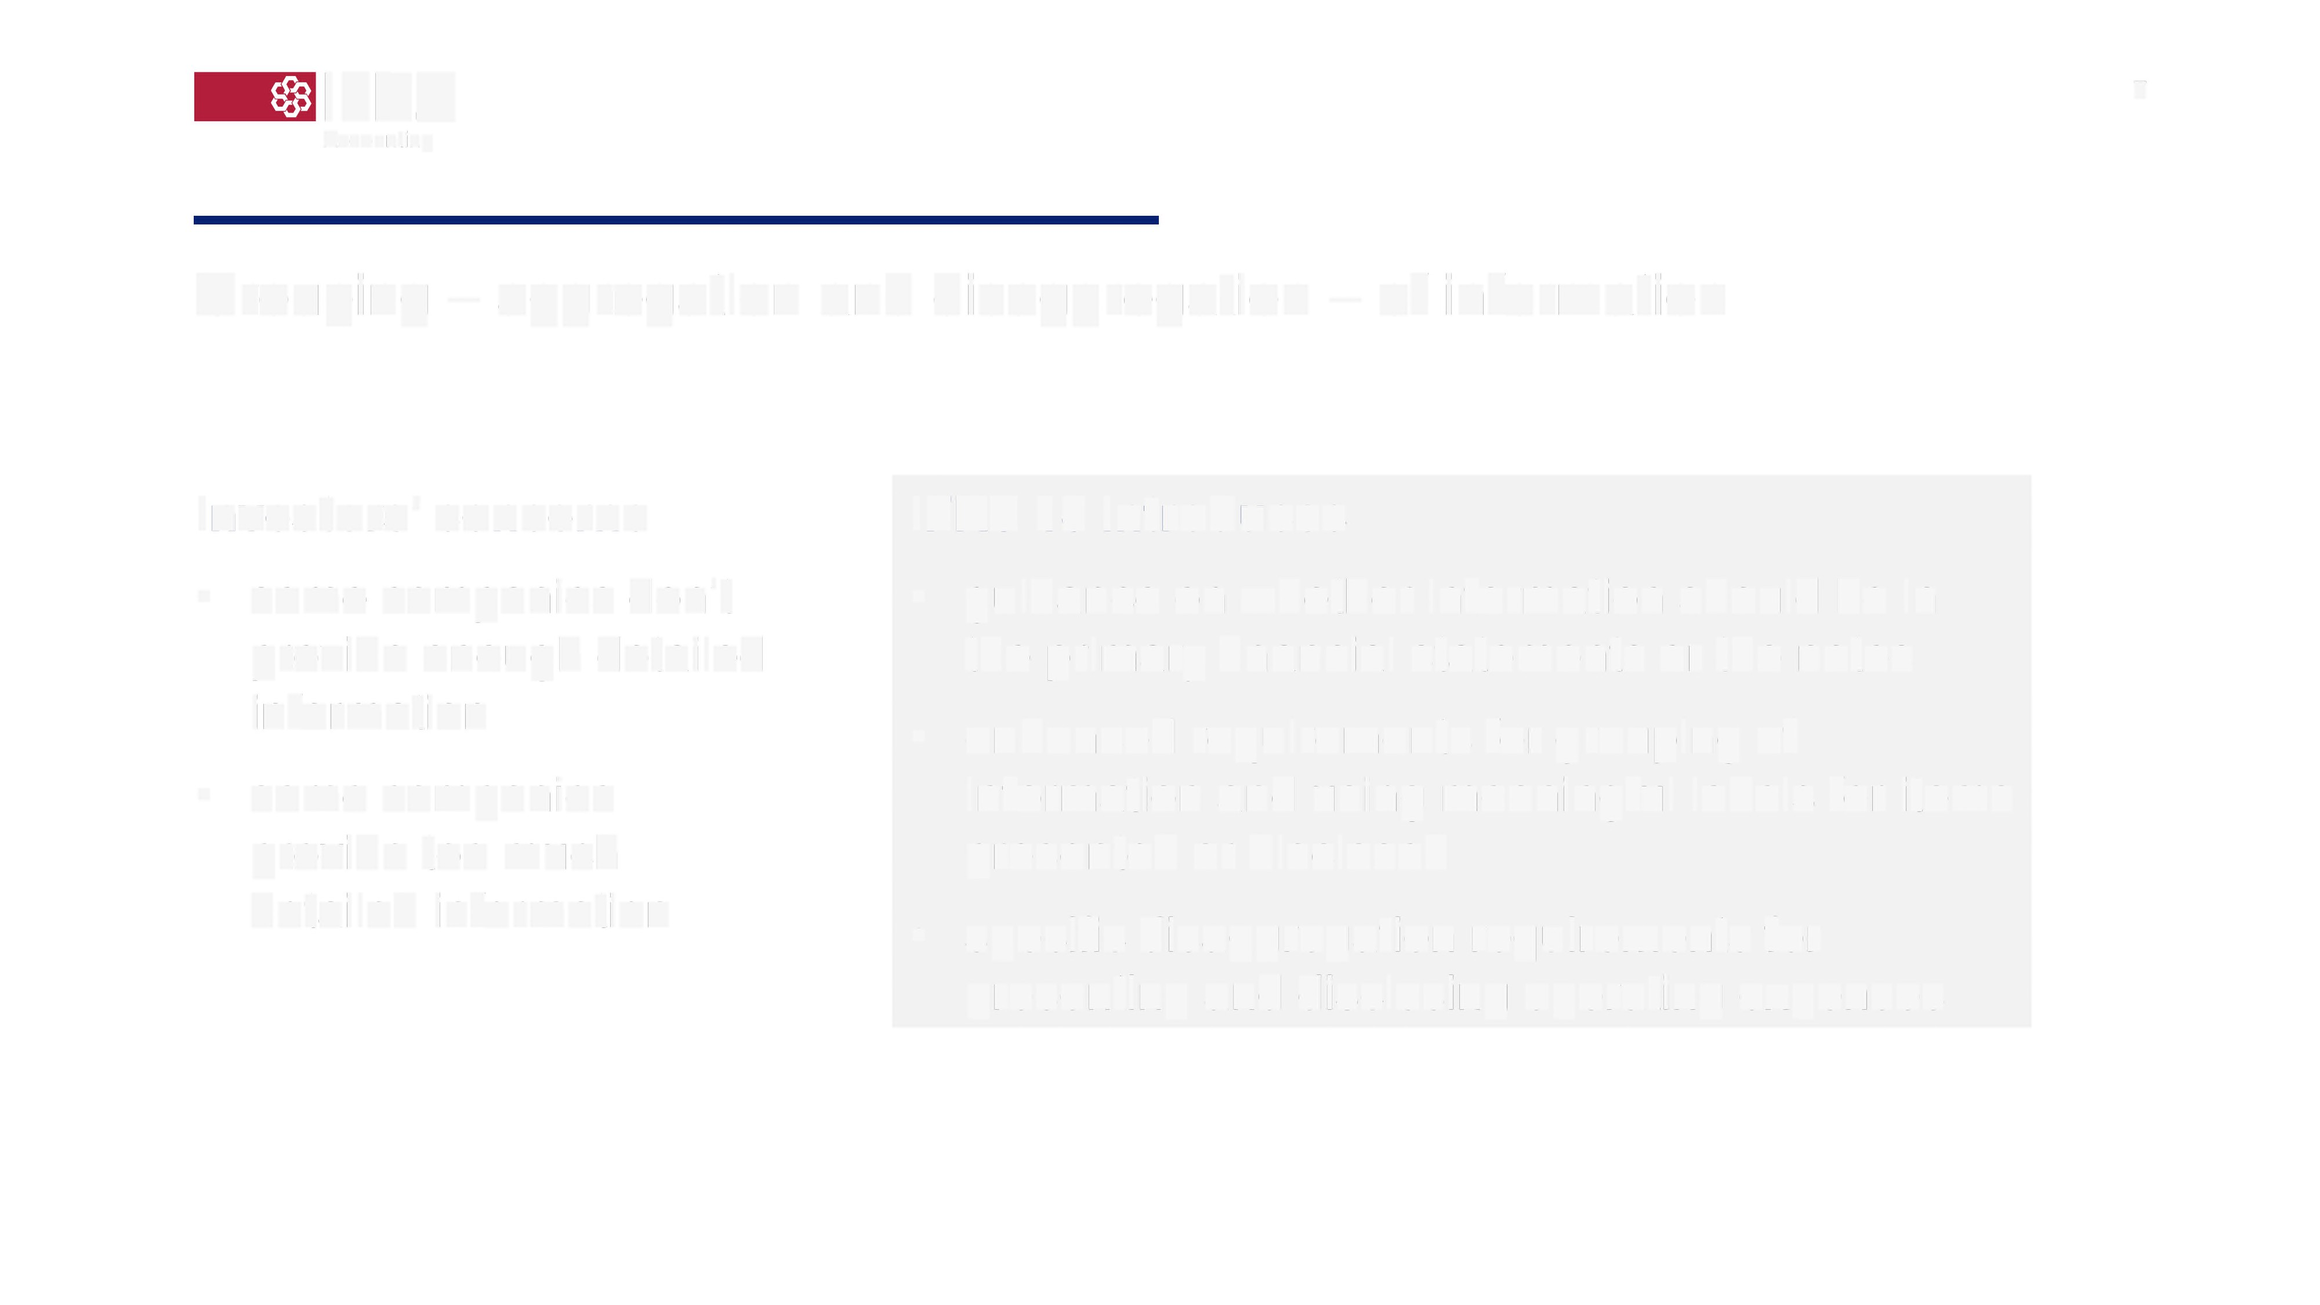
Ομαδοποίηση πληροφοριών συγκεντρωτική και επιμεριστική ανάλυση)V
IFRS
Accounting
7
Ομαδοποίηση πληροφοριών (συγκεντρωτική και επιμεριστική ανάλυση)
Θέματα των επενδυτών
Το ΔΠΧΑ 18 εισάγει
καθοδήγηση σχετικά με το εάν οι πληροφορίες θα πρέπει να περιλαμβάνονται στις κύριες οικονομικές καταστάσεις
ή στις σημειώσεις ενισχυμένες απαιτήσεις για την ομαδοποίηση των πληροφοριών και τη χρήση ουσιαστικών ετικετών για τα στοιχεία που παρουσιάζονται
ή γνωστοποιούνται συγκεκριμένες απαιτήσεις ανάλυσης για την παρουσίαση και γνωστοποίηση λειτουργικών εξόδων
•
ορισμένες εταιρείες δεν παρέχουν αρκετές λεπτομερείς πληροφορίες
•
.
•
•
ορισμένες εταιρείες παρέχουν πάρα πολλές λεπτομερείς πληροφορίες
•

Slide 6

IFRS
Accounting
8
Ρόλοι των κύριων Οικονομικών Καταστάσεων και Σημειώσεων
Κύριες Χρηματοοικονομικές Καταστάσεις K.X.K
2
n
Σημειώσεις επί των οικονομικών καταστάσεων
=
=
=
=
Κατάσταση οικονομικής θέσης (ισολογισμός)
Κατάσταση κερδών ή ζημιών(κατάσταση αποτελεσμάτων)
Κατάσταση που παρουσιάζει το συνολικό εισόδημα
Κατάσταση μεταβολών στα ίδια κεφάλαια
Κατάσταση ταμειακών ροών
Ο ρόλος του είναι να παρέχει περαιτέρω πληροφορίες για το υλικό και να συμπληρώνει τις ΚΧΚ
Ο ρόλος είναι να παρέχει χρήσιμες δομημένες περιλήψεις των περιουσιακών στοιχείων, των υποχρεώσεων, των ιδίων κεφαλαίων, των εσόδων, των εξόδων και των ταμειακών ροών μιας εταιρείας.
-- - - - -
-------

Slide 7

IFRS
Accounting
9
Ρόλοι των κύριων Οικονομικών Καταστάσεων
Για την παροχή δομημένων περιλήψεων των αναγνωρισμένων περιουσιακών στοιχείων, υποχρεώσεων, εσόδων από ίδια κεφάλαια, εξόδων και ταμειακών ροών μιας οντότητας που υποβάλλει αναφορά, οι οποίες είναι χρήσιμες για:
C
@
2
Απόκτηση μιας κατανοητής επισκόπησης
Κάνοντας συγκρίσεις μεταξύ οντοτήτων και μεταξύ περιόδων αναφοράς για την ίδια οντότητα
Προσδιορισμός στοιχείων/τομέων για τους οποίους οι χρήστες επιθυμούν να αναζητήσουν πρόσθετες πληροφορίες στις σημειώσεις
Μια οντότητα θα χρησιμοποιήσει τον ρόλο των κύριων οικονομικών καταστάσεων για να καθορίσει ποιες σημαντικές πληροφορίες θα παρουσιάσει σ’αυτές.

Slide 8
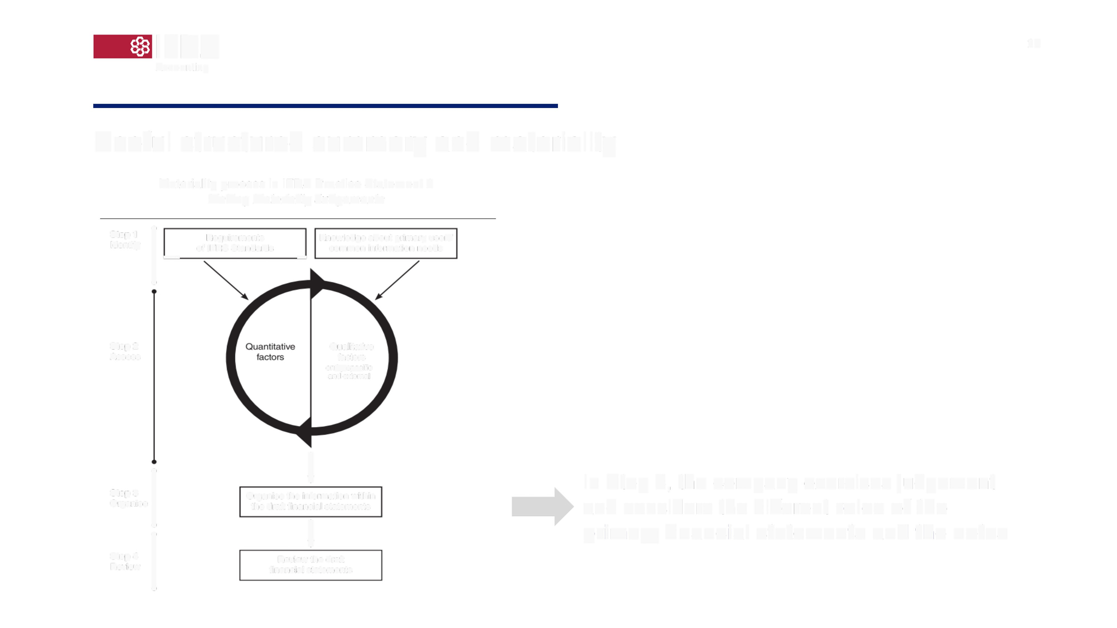
IFRS
Accounting
10
Χρήσιμη δομημένη περίληψη και ουσιώδης αξιολόγηση Materiality process in IFRS Practice Statement 2
I
Making Materiality Judgements
Identify
of IFRS Standards
Knowledge about primary users' common information needs
R
equirements
Step 1
.
_.
Step 2
Assess
Qualitative factors
entity-specific and external
I
!
Organise
the draft financial statements
Στο Βήμα 3, η εταιρεία ασκεί κρίση και εξετάζει τους διαφορετικούς ρόλους των κύριων οικονομικών καταστάσεων και των σημειώσεων.
rganise the information within
Step 3
O
Step 4 I
^{Review}•^{the draft}
Review
financial statements

Slide 9

IFRS
Accounting
11
Σημαντικότητα και χρήσιμη δομημένη περίληψη
Δεν απαιτείται συγκεκριμένη παρουσίαση ή γνωστοποίηση εάν οι πληροφορίες που προκύπτουν δεν είναι ουσιώδεις
Τα απαιτούμενα στοιχεία που σχετίζονται με την δομή μιας κύριας οικονομικής κατάστασης πρέπει πάντα ναπαρουσιάζονται.
Πρόσθετες γνωστοποιήσεις απαιτούνται για να μπορέσουν οι χρήστες να κατανοήσουν την επίδραση των συναλλαγών και άλλων γεγονότων και συνθηκών
I
I I
Παρουσίαση πρόσθετων στοιχείων μερικά αθροίσματα εάν τέτοιες παρουσιάσεις είναι απαραίτητες για να παρέχουν μια χρήσιμη δομημένη σύνοψη
I
I
I
I

Slide 10

IFRS
Accounting
12
Άθροιση, επιμερισμός και ουσιαστικές ετικέτες
Συγκεντρωτικά στοιχεία με βάση κοινά χαρακτηριστικά
Ένα μόνο ανόμοιο χαρακτηριστικό μπορεί να είναι αρκετό για να έχει ως αποτέλεσμα πληροφορίες σχετικά με τα αναλυτικά στοιχεία να θεωρούνται ουσιώδη
Χρησιμοποιήστε ονομασίες με νόημα
χρησιμοποιήστε την ονομασία «άλλα» μόνο όταν δεν μπορείτε να βρείτε μια πιο κατατοπιστική με την μεγαλύτερη δυνατή ακρίβεια (π.χ. «άλλα λειτουργικά έξοδα»)

Slide 11
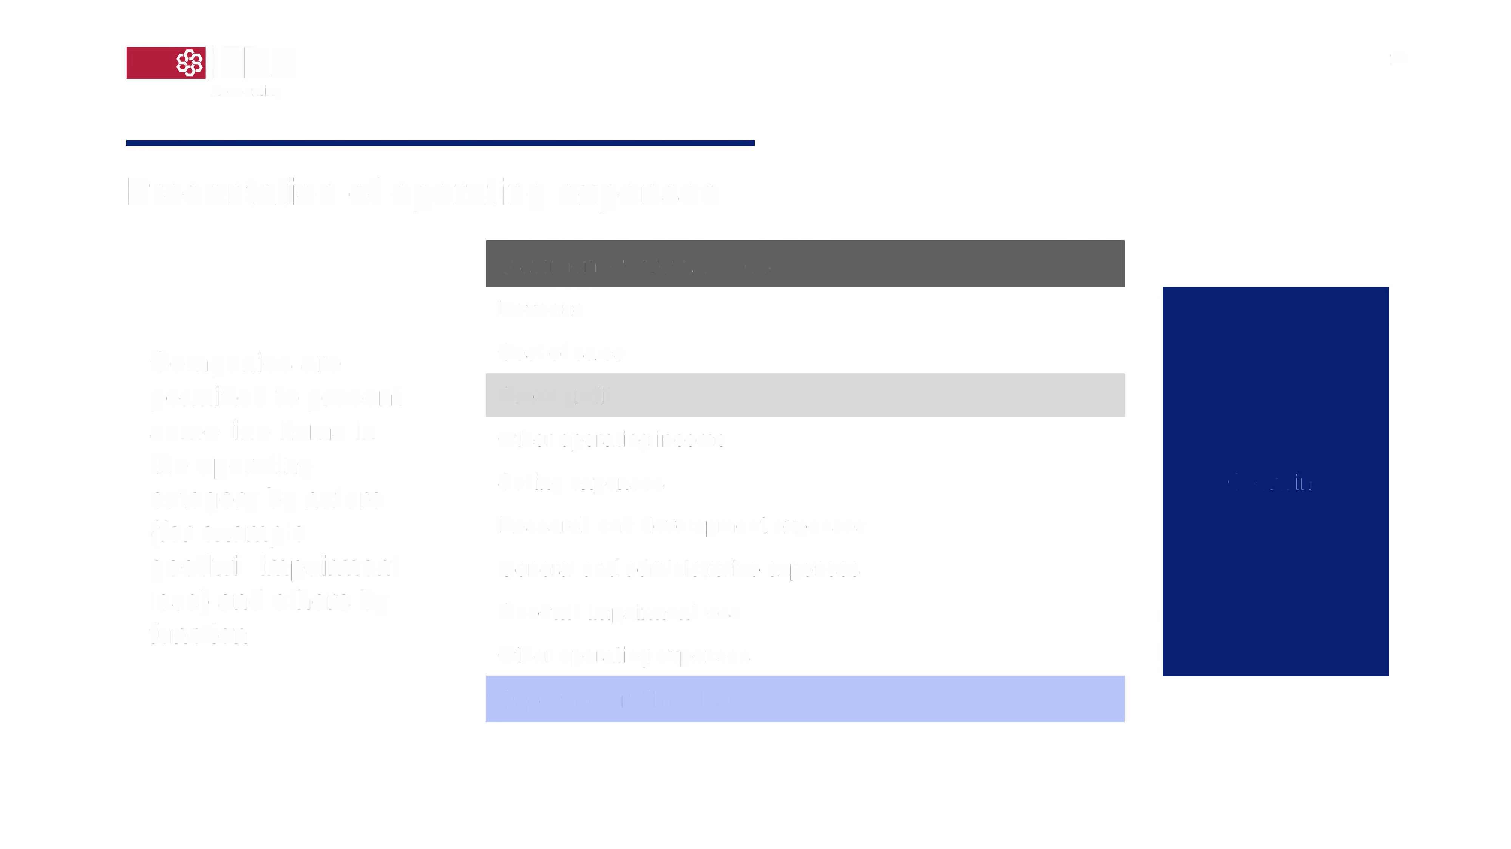
IFRS
Accounting
13
Παρουσίαση εξόδων ανά λειτουργία
Κατάσταση Α.Χ
Έσοδα
Οι εταιρείες επιτρέπεται να παρουσιάζουν ορισμένα κονδύλια στην κατηγορία λειτουργικά ανάλογα με τη φύση (για παράδειγμα Ζημία απομείωσης υπεραξίας)
Κόστος Πωληθέντων
Μικτά Κέρδη
Άλλα λειτουργικά έσοδα
Έξοδα διάθεσης
Λειτουργικά
Έξοδα έρευνας και ανάπτυξης
Γενικά και διοικητικά έξοδα
Ζημία απομείωσης υπεραξίας
Άλλα λειτουργικά έξοδα
Λειτουργικά Κέρδη ή Ζημίες

Slide 12

IFRS
Accounting
14
Γνωστοποίηση συγκεκριμένων εξόδων ανά φύση
Αποκαλύψτε τα ποσά που περιλαμβάνονται σε κάθε κονδύλι στην κατηγορία λειτουργίας της κατάστασης Α.Χ
Απομείωση αξίας μη χρηματοοικονομικών περιουσιακών στοιχείων
Υποτίμηση αποθεμάτων
Παροχές εργαζομένων
Αποσβέσεις ΥΠΣΕ
Αποσβέσεις ΑΠΣΕ
Ποιοτική εξήγηση που παρέχεται εάν μέρος του ποσού που γνωστοποιείται έχει συμπεριληφθεί στη λογιστική αξία των περιουσιακών στοιχείων

Slide 13
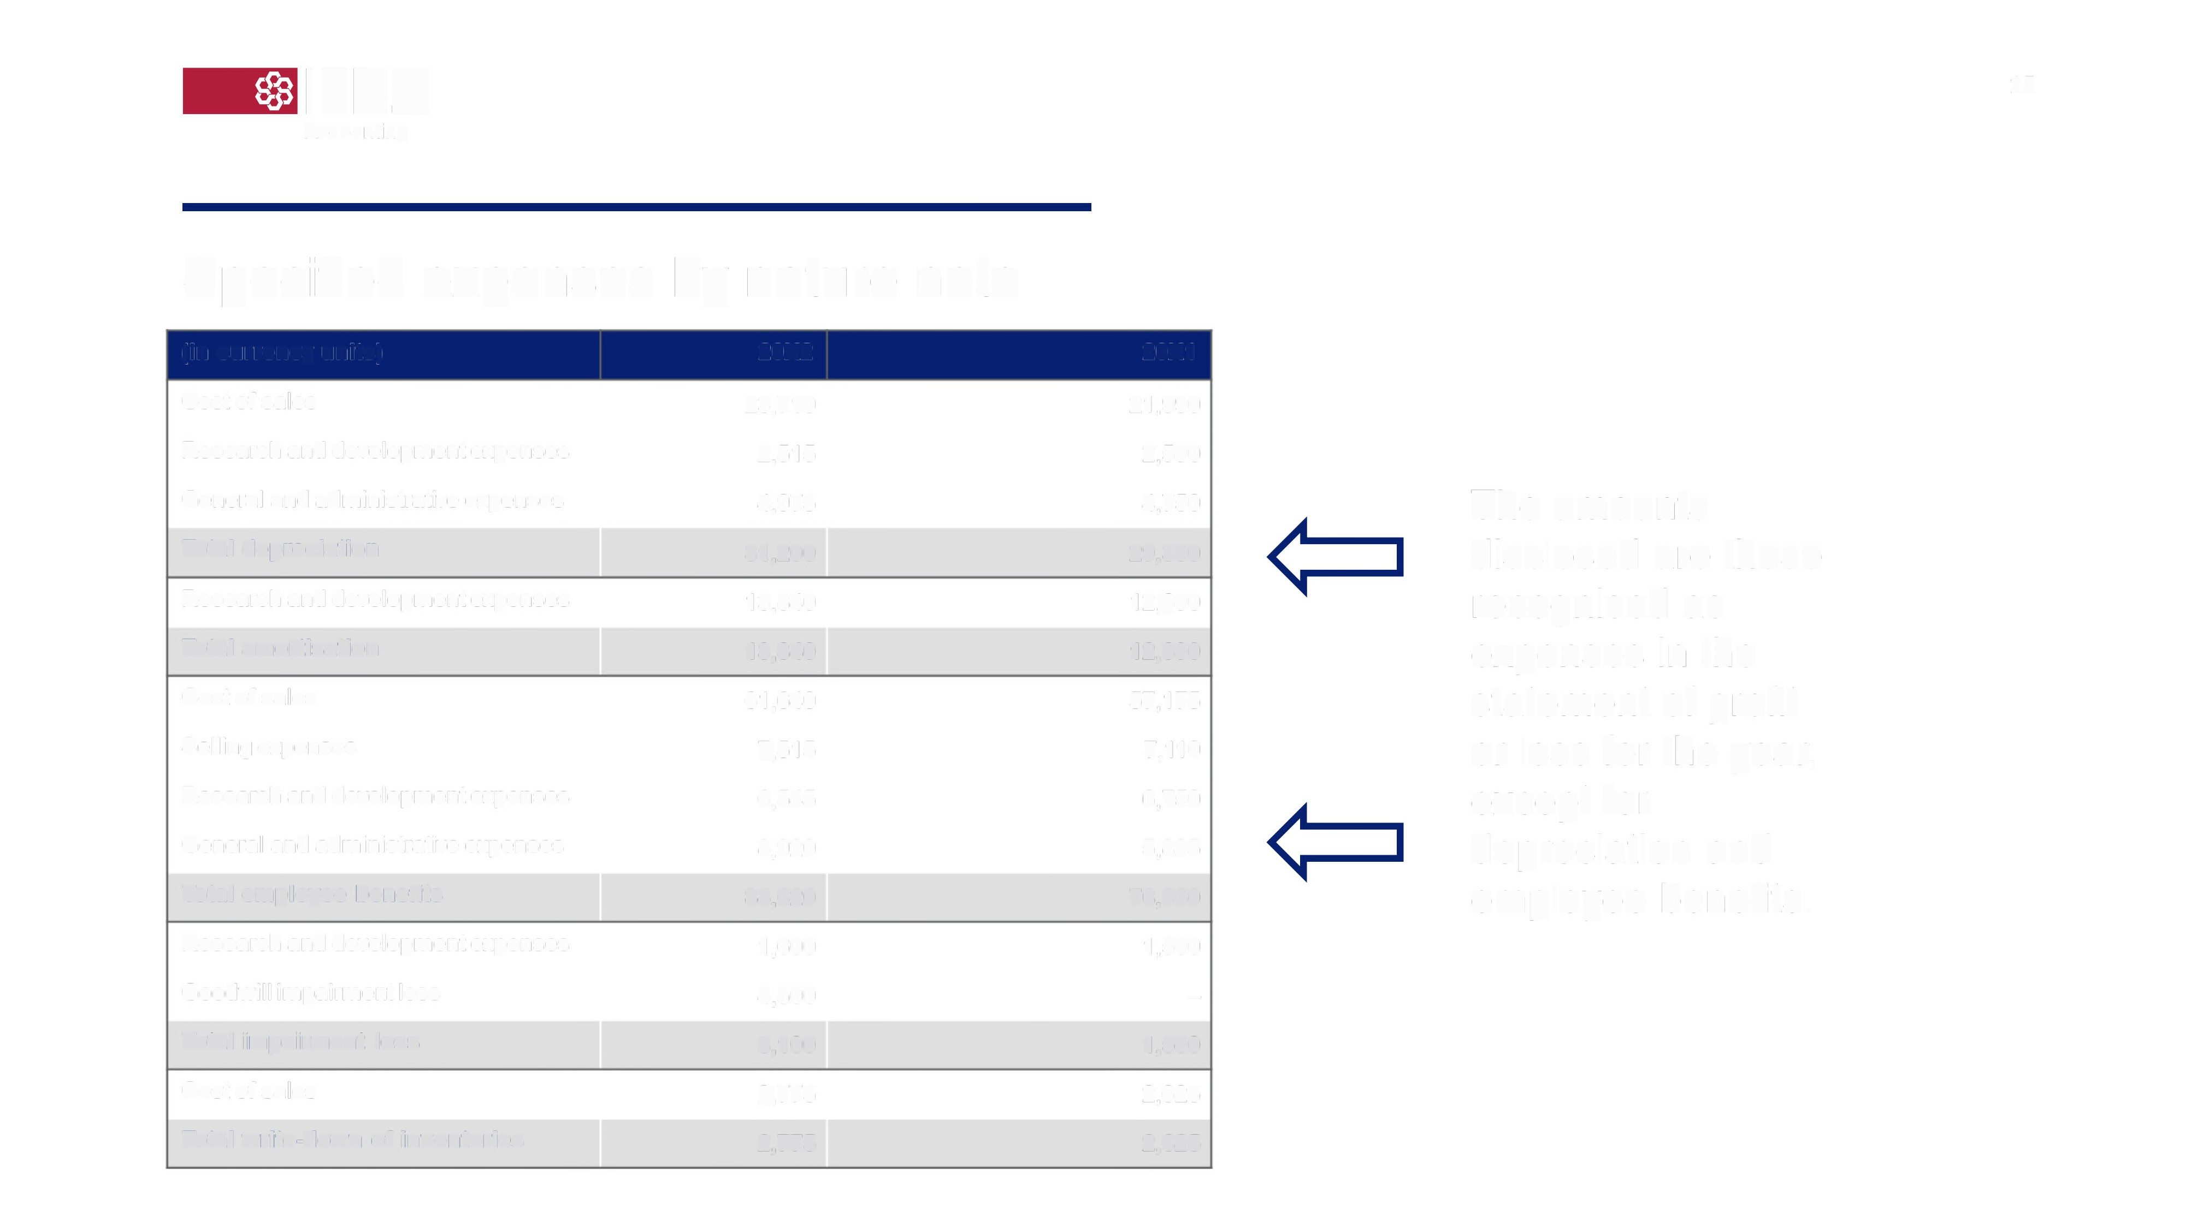
IFRS
Accounting
15
Σημείωση για τα συγκεκριμένα έξοδα ανά φύση
20X1
Κόστος Πωληθέντων
23,710
21,990
Έξοδα έρευνας & ανάπτυξης
2,515
2,590
Γενικά και διοικητικά έξοδα
4,975
4,750
Συνολικές Αποσβέσεις
31,200
29,330
Τα ποσά που γνωστοποιούνται είναι αυτά που αναγνωρίζονται ως έξοδα στην κατάσταση αποτελεσμάτων του έτους, εκτός από τις αποσβέσεις και τις παροχές σε εργαζομένους.
Έξοδα έρευνας & ανάπτυξης
13,840
12,690
Συνολικές Αποσβέσεις ΑΠΣΕ
,.
13,840
12,690
Κόστος Πωληθέντων
61,640
57,175
Έξοδα διάθεσης
7,515
7,110
Έξοδα έρευνας & ανάπτυξης
6,545
6,750
Γενικά και διοικητικά έξοδα
8,920
5,825
Σύνολο παροχών σε εργαζομένους
84,620
76,860
Έξοδα έρευνας & ανάπτυξης
1,600
1,500
-
1,500
Απομείωση Υπεραξίας
4,500
Συνολικές Ζημίες απομείωσης
6,100
Κόστος Πωληθέντων
2,775
2,625
Συνολική υποτίμηση αποθεμάτων
2,775
2,625

Slide 14

IFRS
Accounting
Κατάσταση Ταμειακών Ροών

Slide 15
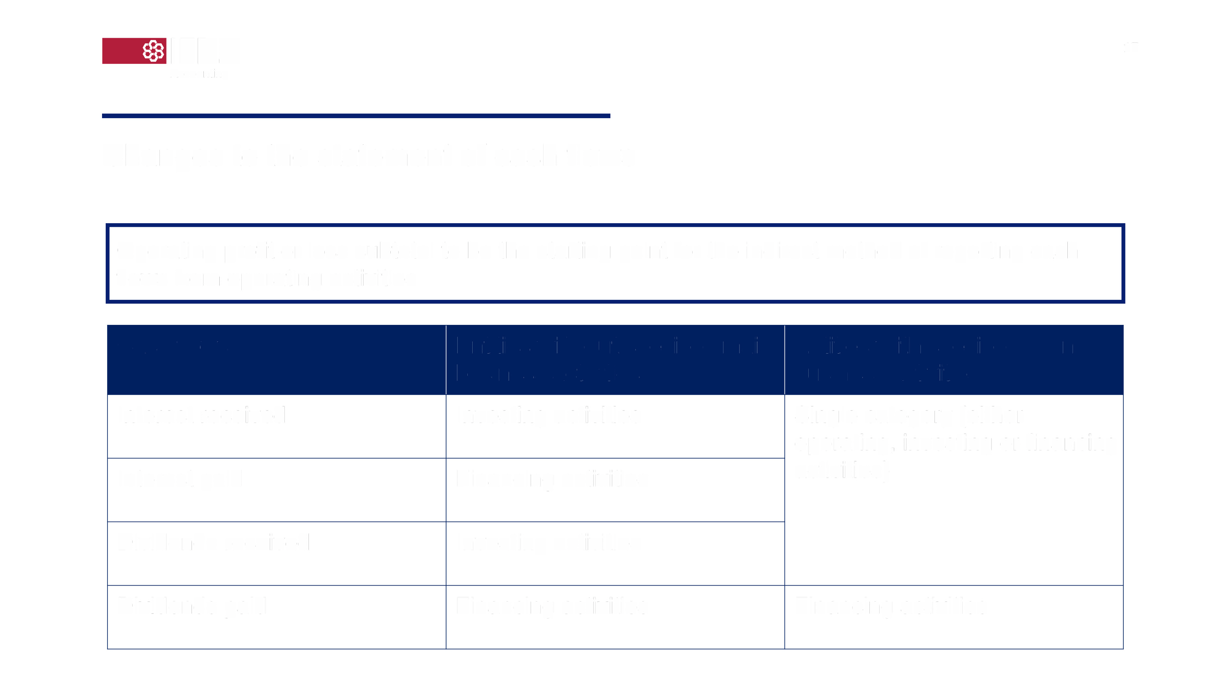
IFRS
Accounting
17
Αλλαγές στην κατάσταση ταμειακών ροών
Το μερικό σύνολο των λειτουργικών κερδών ή ζημιών θα αποτελέσει το σημείο εκκίνησης για την έμμεση μέθοδο αναφοράς ταμειακών ροών από λειτουργικές δραστηριότητες
Οντότητες χωρίς συγκεκριμένες επιχειρηματικές δραστηριότητες
Οντότητες με συγκεκριμένες κύριες επιχειρηματικές δραστηριότητες
Ταμειακές Ροές
Μια κατηγορία (είτε λειτουργικές, επενδυτικές είτε χρηματοδοτικές δραστηριότητες)
Εισπραχθέντες Τόκοι
Επενδυτικές Δραστηριότητες
Πληρωθέντες Τόκοι
Χρηματοδοτικές Δραστηριότητες
Εισπραχθέντα μερίσματα
Επενδυτικές Δραστηριότητες
Πληρωθέντα μερίσματα
Χρηματοδοτικές Δραστηριότητες
Χρηματοδοτικές Δραστηριότητες

Slide 16

IFRS
Accounting
Ημερομηνία έναρξης ισχύος και υποστήριξη Υλοποίησης

Slide 17

IFRS
Accounting
19
Πότε θα τεθεί σε ισχύ το ΔΠΧΑ 18;
1 Ιανουαρίου 2027
Επιτρέπεται επίσης η πρόωρη υιοθέτηση
Εφαρμόζεται αναδρομικά και σε ενδιάμεσες οικονομικές καταστάσεις

